Slide 1
Navodila:
Naslov „Gospodarske značilnosti Vzhodne Evrope“
Prepišeš vso snov s prosojnic in pogledaš slike.
SDZ: str. 94 – 98, vaje 2 - 6

Slide 2
Vzhodna Evropa
Gospodarske značilnosti

Slide 3
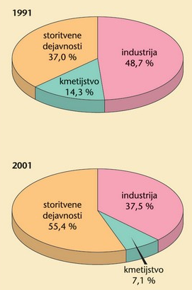
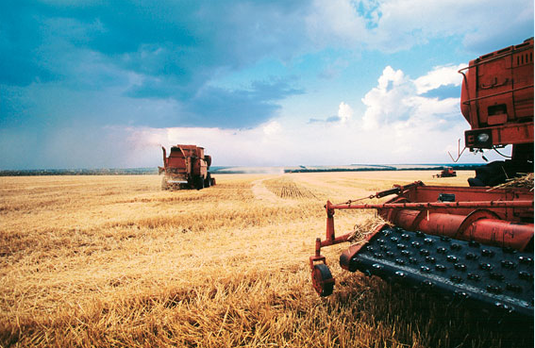
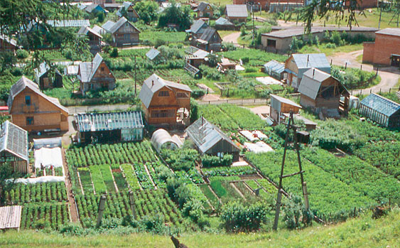
Gospodarske značilnosti
Kmetijstvo
Pas gozdne stepe in stepe
Pšenica, sladkorna pesa, sončnice
Ukrajina – “žitnica Evrope”
Notes:
Različne naravne možnosti za kmetijstvo.
Tajga – neizčrpen vir lesa.
Hladnejša podnebje: krompir, rž, oves in ječmen.
Govedoreja in prašičereja.

Slide 4
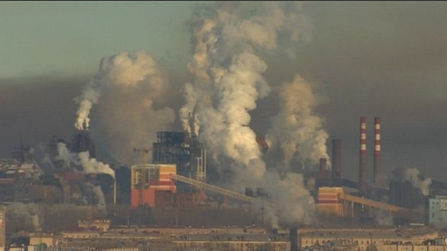
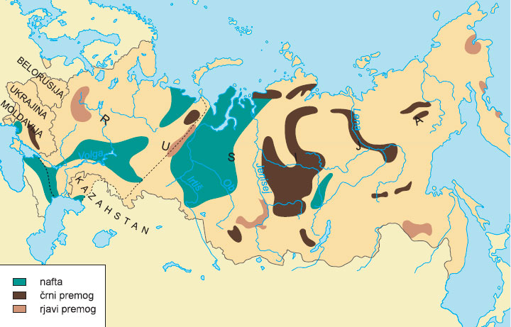
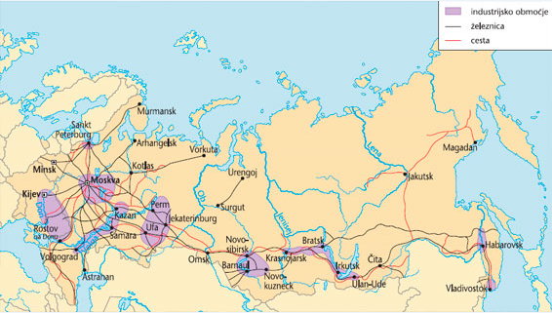
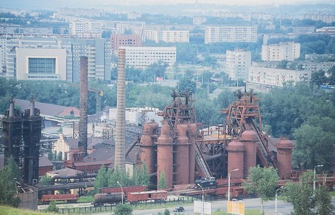
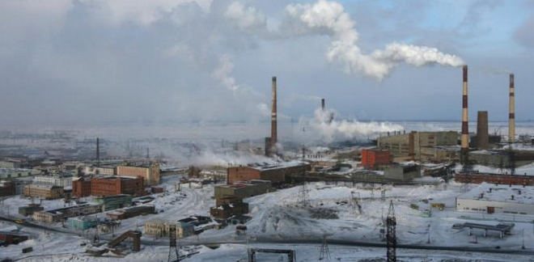
Industrija
Zelo velike zaloge naravnih bogastev
SZ: težka industrija
Moskva, Sankt Peterburg, Kijev, Minsk
Gospodarske značilnosti
Notes:
Večina zalog v azijskem, manj poseljenem delu.
Industrijska središča – poselitvena središča, ob transibirski železnici.
Železarstvo in jeklarstvo, vojaška industrija, vesoljski program.
Doneški bazen – premog.
Socializem: ostale panoge zanemarjene, pomanjkanje osnovnih potrebščin, uvažanje hrane.
Ob razpadu nekonkurenčnost, propadanje, zapiranje, odseljevanje, alkoholizem in kriminal.

Slide 5
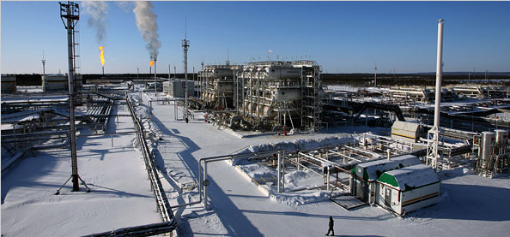
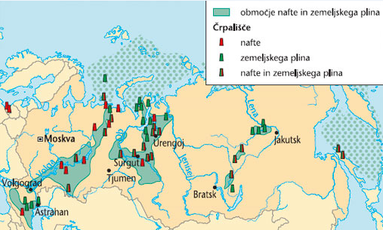
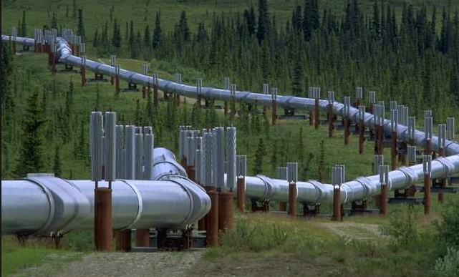
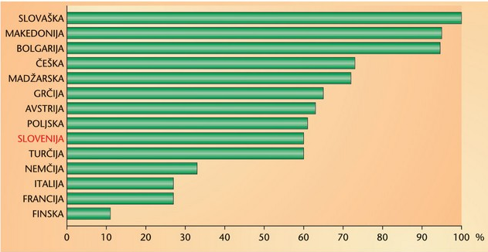
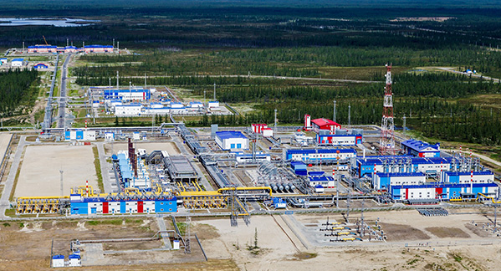
Rusija po letu 2000
Gospodarski vzpon
Nafta in zemeljski plin osnova
Zaloge
Gospodarske značilnosti
Proizvodnja
Notes:
Rusija na prvem mestu po količini načrpane nafte na svetu.
Plin izvaža v 27 držav.
Gazprom največje podjetje za proizvodnjo zemeljskega plina na svetu (16% zalog in 20% proizvodnje)
Velikanski naftovodi in plinovodi iz Sibirije

Slide 6
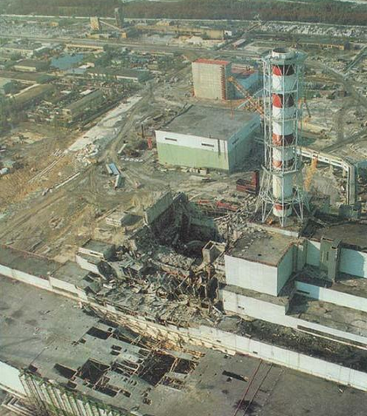
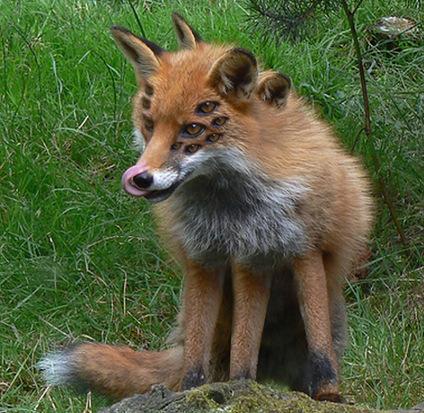
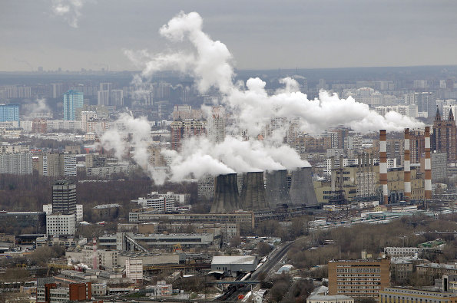
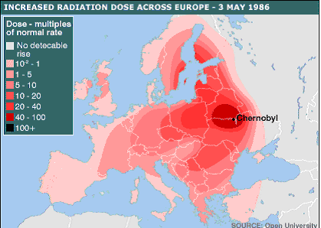
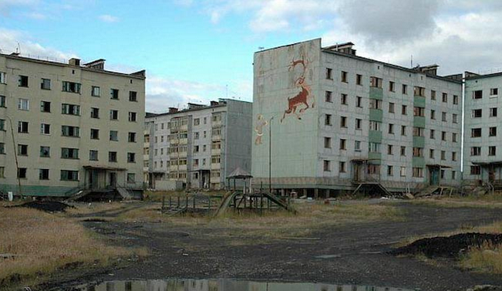
Močno prizadeto okolje
Onesnaženost zraka in rek
Zastrupljenost tal
Radioaktivno žarčenje (Černobil)
Izlivi nafte
“Skrb za okolje je za bogate države. Dokler Rusija ne postane ena izmed teh držav, se bo njeno okolje izkoriščalo za vsako ceno.”
Gospodarske značilnosti
Notes:
Černobilska katastrofa 26.4.1986
Enega od štirih reaktorjev raznese.
Javno mnenje v svetu proti jedrskim elektrarnam.

Slide 7
